Slide 1
Пути автоматизации проектирования опорных конструкций под оборудование при использовании технологии связи Smart 3D – TEKLA Structures – SCAD Office v.21
Кукушкин Игорь Сергеевич
специалист по САПР в строительстве, аспирант Ивановского государственного политехнического университета, ассистент кафедры «Строительные конструкции»

Slide 2
СИТУАЦИЯ НА РЫНКЕ САПР
BIM – платформы =
ограниченный функционал
Специализированный Soft =
Узкий спектр задач
BIM - платформы

Slide 3
ПОЧЕМУ ?
DWG
DXF
3Ds
R2S
DWG
DXF
DGN
SKP
DRI
DGN
PRP
SVF
IFC
SDNF
GMSH
GTC
IFC
SDNF
XML
STP
VUE
STP
+ OpenAPI
+ OpenAPI
+ OpenAPI
ИНТЕРОПЕРАБЕЛЬНОСТЬ

Slide 4
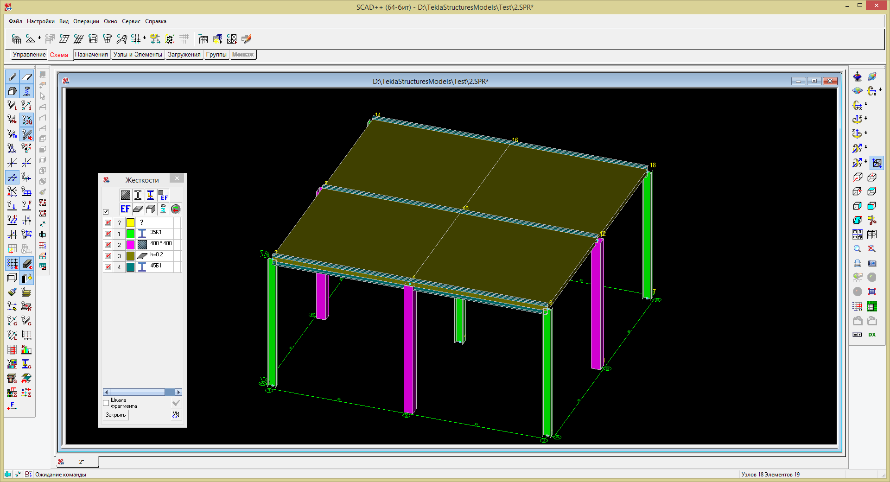
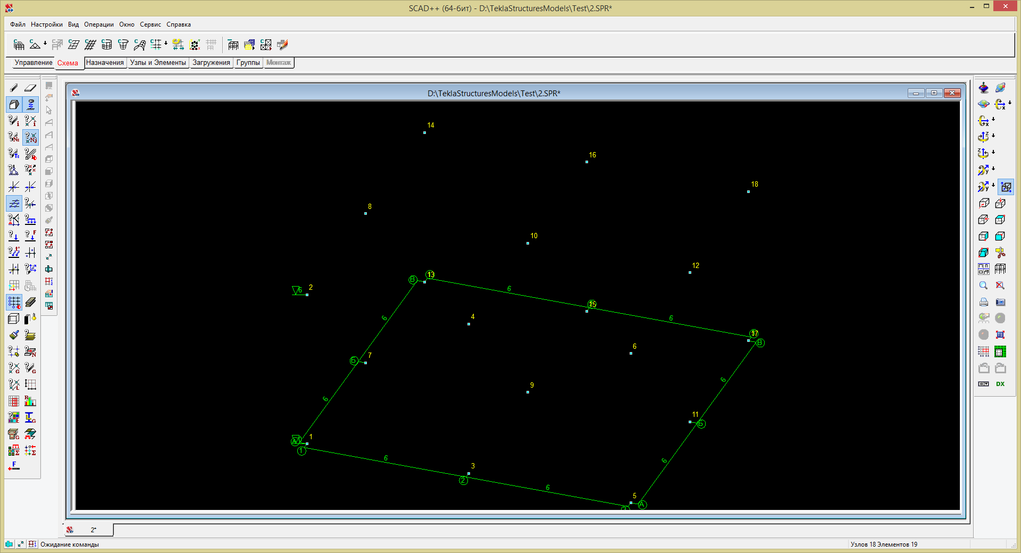
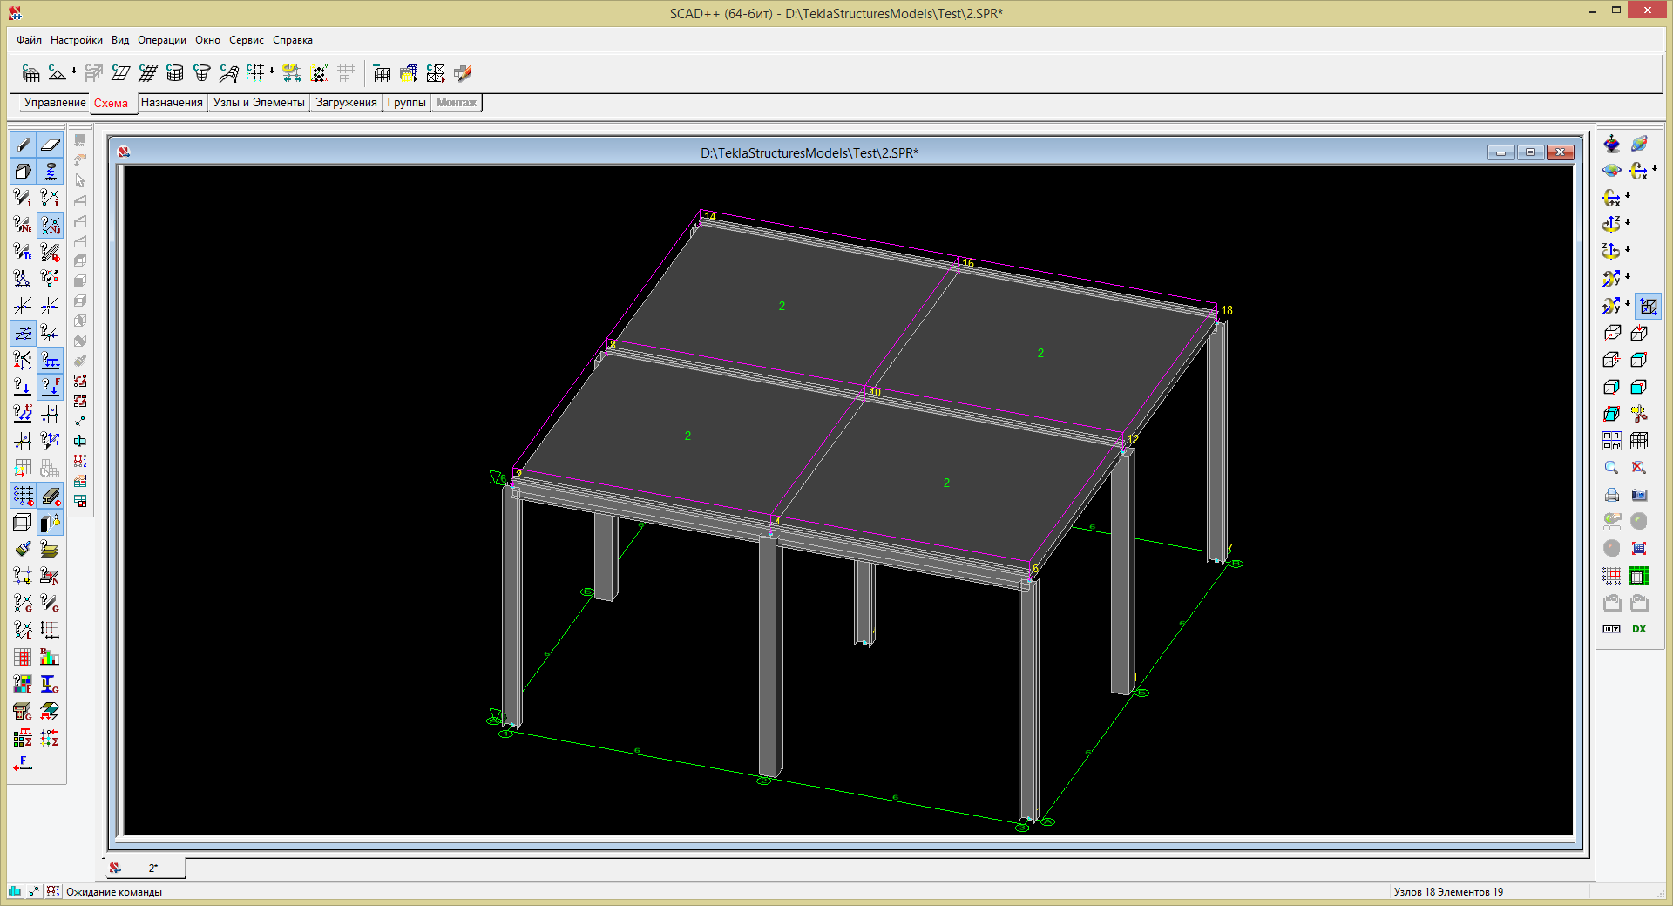
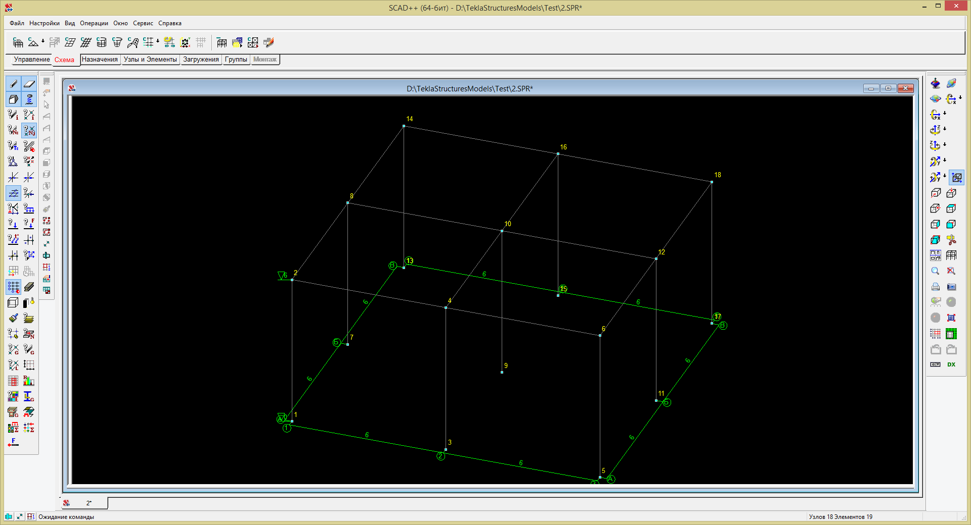
ЧТО передавать?

Slide 5
ИНТЕРОПЕРАБЕЛЬНОСТЬ SCAD Office v.21
ИМПОРТ
ArchiCADToSCAD.apx
TeklaToSCAD.dll
RevitToSCAD
DXF/DWG
3Ds
SDNF
IFC
R2S
R2S
R2S
GTC
ABAQUS
ГЕОМЕТРИЯ (ОЧЕРТАНИЕ), созданная инструментами:
3DFACE
SOLID
TRACE
LINE
POLYLINE
LWPOLYLINE
ELLIPSE
CIRCLE
ARC
ГЕОМЕТРИЯ ОБОЛОЧЕК
СТЕРЖНИ
геометрия;
местные оси;
сечение (каталожные)
ПЛАСТИНЫ (по 4-м точкам)
геометрия;
сечение (толщина)
ПЛАСТИНЫ (по 5-ти и более точкам) – только в «ФОРУМ»
ИЛИ
СТЕРЖНИ
геометрия;
местные оси;
сечение (параметричес-кие);
ПЛАСТИНЫ
(по 4-м точкам)
геометрия;
сечение (толщина);
СТЕРЖНИ
геометрия;
местные оси;
сечение (каталожные, параметричес-кие);
материалы
ПЛАСТИНЫ
(по 4-м точкам)
геометрия;
сечение (толщина);
материалы
НАГРУЗКИ
узловые;
распределенные;
температурные
СТЕРЖНИ
геометрия;
местные оси;
сечение (параметричес-кие);
материалы
ПЛАСТИНЫ
(по 4-м точкам)
геометрия;
сечение (толщина);
материалы
НАГРУЗКИ
узловые;
распределенные
СТЕРЖНИ
геометрия;
местные оси;
сечение (каталожные, параметрические);
материалы
ПЛАСТИНЫ (по 4-м точкам)
геометрия;
сечение (толщина);
материалы
ПЛАСТИНЫ (по 5-ти и более точкам) – только в «ФОРУМ»
УЗЛЫ;
СТЕРЖНИ;
ПЛАСТИНЫ;
ОБЪЕМНИКИ;
ЖЕСТКИЕ ТЕЛА;
УПРУГИЕ СВЯЗИ;
УПРУГОЕ ОСНОВАНИЕ;
ДИНАМИКА;
НАГРУЗКИ
СТЕРЖНИ
геометрия;
сечение (параметрические)
ПЛАСТИНЫ
геометрия;
сечение (толщина)
НАГРУЗКИ
узловые;
распределенные на стержни

Slide 6
ИНТЕРОПЕРАБЕЛЬНОСТЬ SCAD Office v.21
ЭКСПОРТ
DXF
SDNF
IFC
GTC
ABAQUS
ГЕОМЕТРИЯ ОБОЛОЧЕК
(конечные элементы)
СТЕРЖНИ
геометрия;
местные оси;
сечение (каталожные)
ПЛАСТИНЫ
(конечные элементы)
геометрия;
сечение (толщина)
ПРИМЕЧАНИЕ: Все элементы создаются относительно центральных (осевых) линий
СТЕРЖНИ
геометрия;
сечение (параметрические)
ПЛАСТИНЫ
(объединенные)
геометрия;
сечение (толщина)
СТЕРЖНИ
геометрия;
местные оси;
сечение (каталожные, параметрические);
материалы
ПЛАСТИНЫ
(объединенные)
геометрия;
сечение (толщина);
материалы
УЗЛЫ;
СТЕРЖНИ;
ПЛАСТИНЫ;
ОБЪЕМНИКИ;
НАГРУЗКИ

Slide 7
ДВУСТОРОННЯЯ ИНТЕГРАЦИЯ ДАННЫХ
АНАЛИТИЧЕСКАЯ МОДЕЛЬ В ФОРМАТЕ *.R2S
АНАЛИТИЧЕСКАЯ МОДЕЛЬ В ФОРМАТЕ *.R2S
ГЕОМЕТРИЧЕСКАЯ МОДЕЛЬ В ФОРМАТЕ *.SDNF
ГЕОМЕТРИЧЕСКАЯ МОДЕЛЬ В ФОРМАТЕ *.GTC
ГЕОМЕТРИЧЕСКАЯ МОДЕЛЬ В ФОРМАТЕ *.IFC
АНАЛИТИЧЕСКАЯ МОДЕЛЬ В ФОРМАТЕ ABAQUS
ГЕОМЕТРИЧЕСКАЯ МОДЕЛЬ В ФОРМАТЕ *.GTC
АНАЛИТИЧЕСКАЯ МОДЕЛЬ В ФОРМАТЕ ABAQUS

Slide 8
МОДЕЛЬ ПРОЦЕССА ПРЕКТИРОВАНИЯ
Зона ответственности менеджера модели
Зона ответственности инженера-конструктора
Зона ответственности специалиста по выпуску графической документации
Данная модель разрабатывалась для решения задачи интеграции между программными продуктами: Smart3D TEKLA Structures и SCAD Office.
Зона ответственности отдела информационных технологий
Зона ответственности разработчика баз данных проектных решений
Зона ответственности инженера-расчетчика
Документация - «Нагрузки от оборудования»
Исходные данные:
1.Габариты помещений;
2.Размещение технологического оборудования;
3.Полезные нагрузки.
LoadsIMP
Исходные данные:
1.Инженерно-геологические условия площадки;
2.Климатические условия.
Выгрузка документации для расчетного САПР
Файл «МЭППИРОВАНИЯ»
База компонентов, шаблоны
Моделирование предварительной геометрии
«МЭППИРОВАНИЕ» правилами САПР
Передача в модель
+
+
Модель Smart3D
CIS/2
Модель TEKLA
R2S
Модель SCAD Office
Передача модели в формате *.stp
Обработка модели, заведение элементов в «Организатор модели», передача модели в формате *.r2s
Добавление в модель необходимых компонентов
Выполнение необходимых расчетов
Выгрузка из модели
База компонентов, шаблоны
Передача модели в формате *.sdnf
Формирование итоговой модели в SP3D
Формирование проектной и рабочей документации других стадий
Формирование графической части проектной и рабочей документации стадий КМ/КМД; КЖ/КЖИ
База компонентов, шаблоны
SDNF
Формирование пояснительной записки
+
Файл «МЭППИРОВАНИЯ»

Slide 9
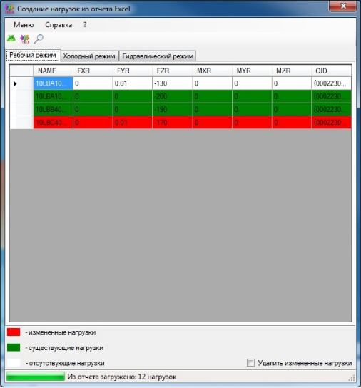
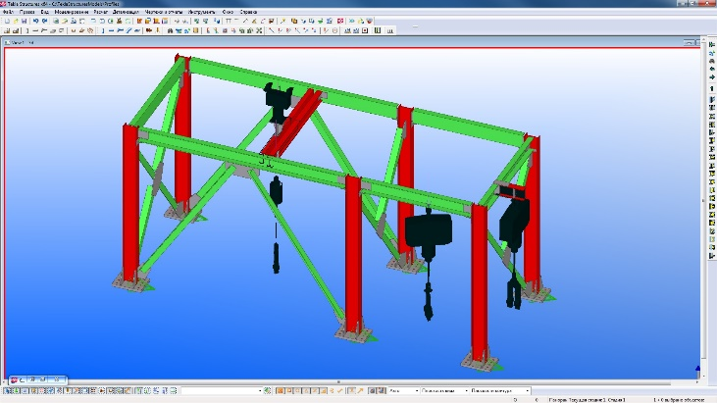
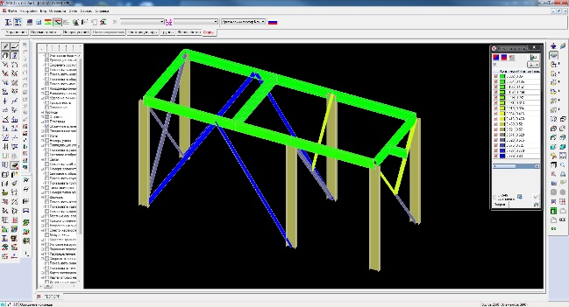
ПРОЕКТИРОВАНИЕ ОПОРНЫХ КОНСТРУКЦИЙ ПОД ОБОРУДОВАНИЕ
Отдел технологов
Формат *.dgn
Модель Smart 3D
Формат *.xls/*.xlsx
Утилита LoadsIMP
Формат
*.stp (CIS/2)
Модель TEKLA Structures
Формат *.r2s
Отдел строительных конструкций
Формат *.sdnf
Модель SCAD Office v.21

Slide 10
УЧЕБНЫЙ КУРС
«КОМПЛЕКСНОЕ ИСПОЛЬЗОВАНИЕ ПРОГРАММНЫХ ПРОДУКТОВ
TEKLA STRUCTURES И SCAD OFFICE V.21
ДЛЯ ПРОЕКТИРОВАНИЯ МЕТАЛЛОКОНСТРУКЦИЙ»
Раздел 1
«Каталоги сортаментов металлопроката и материалов, файлы соответствия свойств»
Раздел 2
«Особенности создания объекта в среде программного продукта TEKLA Structures»
Раздел 3
«Организатор модели – как средство управления передачей данных»
Раздел 4
«Обзор возможностей импорта расчетных моделей между программными продуктами»
Раздел 5
«Конструирование, создание и настройка компонентов»

Slide 11
Спасибо за внимание
Кукушкин Игорь Сергеевич
E-mail: i.kukushkin@ivanovo.csoft.ru
Тел.: +7(920)675-70-79

